Slide 1
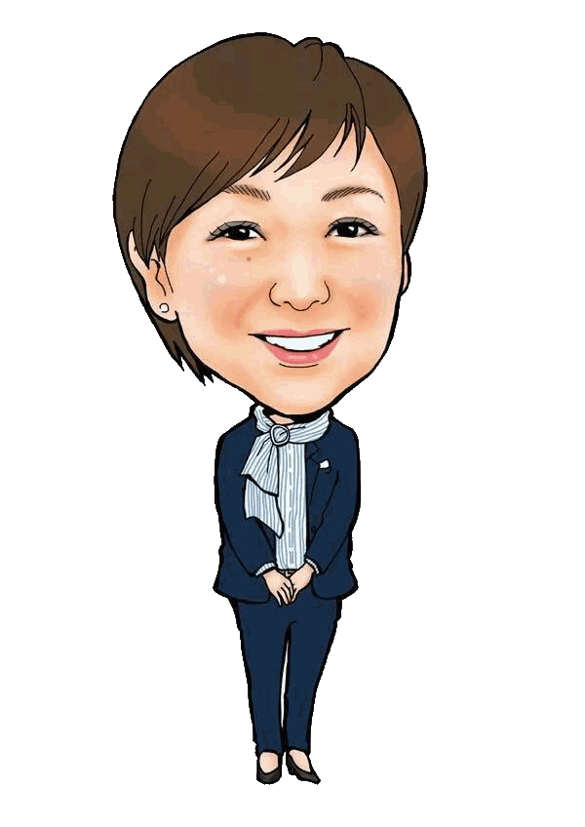

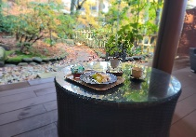
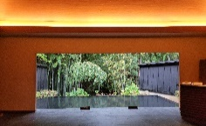
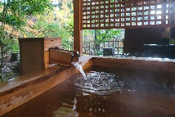



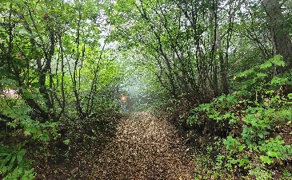
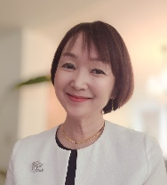
おもいやり通信
Vol. 21
ニュースレター
2025年2026年
年末年始号
＜年末年始のご挨拶＞
皆様、2025年も大変お世話になりありがとうございました。
「預け先で資産は変わる」というテーマで勉強会を開催し
金融リテラシー（金融知識）を上げることを中心に
資産形成・資産運用・ライフプランの見直し・相続・生前整理など
多くのご相談をいただき、皆様と共に学び歩んだ一年でした。
心よりお礼申し上げます。
2026年も皆様のお役に立てることができるよう
精進してまいります。どうぞよろしくお願いいたします。
この一年も皆様にとって良い年になりますよう
心よりお祈り申しげます🎍
＜今、この瞬間から変えられる＞
～誰と繋がるかで人生は変わる～
ご挨拶にもありますが「預け先で資産は変わる」というお話です。
1億円以上の資産がある方は全世帯の約3%…私が見てきた富裕層の方々から感じたこと・学んだことをお伝えしたいと思います。
①付き合う人を選ぶ（ネガティブ思考の人を避ける）
②収入が増えても生活レベルを変えない（リスク管理ができる）
③オンとオフの区別がない（常にアンテナを張り巡らせている）
④時間をお金で買う（時間とは人生そのものであることを意識している）
⑤睡眠時間の確保（一番集中できる早朝に大切なことを済ませる）
⑥素直に学ぶ（お金にも働かせる・自分の成長のためにもお金を使う）
⑦自分の機嫌は自分で取る（人の時間を奪わない・時間泥棒×）
★まだまだあります～♪気になる方はご連絡ください!(^^)!
＜おすすめの本＞
★ココ・シャネルの【一流の思考法】…一流とは常識ではなく「自分」を生きる人・私の人生は私がデザインする・一流は周囲に流されず「自分」の声で生きる・一流は完璧より挑戦し続ける「姿勢」を選ぶ・一流は他人が決めた役割ではなく「自分が選んだ姿」で生きる
★【限りある時間の使い方】…人生には今しか存在しない・本当の敵は自分の中に存在する・時間と戦っても勝ち目はない
★【やり抜く力】…やり抜く力は成功の重要な原動力でありIQや他の才能では説明できない成功の差を埋める
★【覚悟の磨き方】…夢なき者に成功はない・知識は行動を伴わなければ意味はない・「目的意識、行動力そして自分への約束を守る誠実さ」が逆境を乗り越え大きな志を成し遂げるための覚悟を磨く鍵
＜勉強会のご案内＞
2026年も年4回の勉強会を開催してまいります。
まずは新春勉強会を1/24(土)10:00～11:30に開催いたします。ご夫婦、ご家族皆様、ママ友や職場の同僚、お友達などお誘いあわせの上、是非ご参加くださいませ。
世界経済は目まぐるしく変化しています。
インフレ対策、年齢とともに変化していく家計管理、NISAやiDeCo、生活を守る外貨資産、変額保険の運用実績の見方など…みんなで楽しく一緒に学びましょう♪
＃金融知識と資産額は比例する
＜還暦を迎えました！＞
私事ですが…60代に突入し、節目の記念に加賀の山代温泉へ一人旅をしてまいりました。これまでの振り返りとこれからの生き方を見つめ直す良い機会となりました。今後も元気で皆様のお役に立てるよう、健康に気を付けながら進化し続けていきたいと思います。
＃還暦＃森の栖リゾート＆スパ＃温泉一人旅＃山代温泉
＜暮らしを楽しむ＞
2025年も山の家「森の秘密基地」に出かけました。昨年と違うのはキッズスクールの授業やご相談などで皆さんと共有できたことです。お子様はもちろん♪大人の方も森林の中で心癒された！と喜んでくださったことが嬉しかったです。心洗われる空間に是非いらしてください!(^^)!お待ちしています♪
♯思考が変われば人生が変わる♯心と直感に従う勇気♯孤独は自分で選ぶ力を養う♯生きる力を高いレベルで維持する♯行動した人にしか見えない景色がある
♧資産形成、家計相談、保障の見直しなどお気軽にご連絡ください♧
FPオフィス神田 神田 千穂
所属代理店：グローバルアイディアル株式会社 名古屋オフィス
【所在地】名古屋市北区成願寺1-6 ザシーン城北A3308
【電 話】 052-202-8811 【携帯電話】 090-4192-3669
【E-mail】c-kanda@global-ideal.jp

